Slide 1
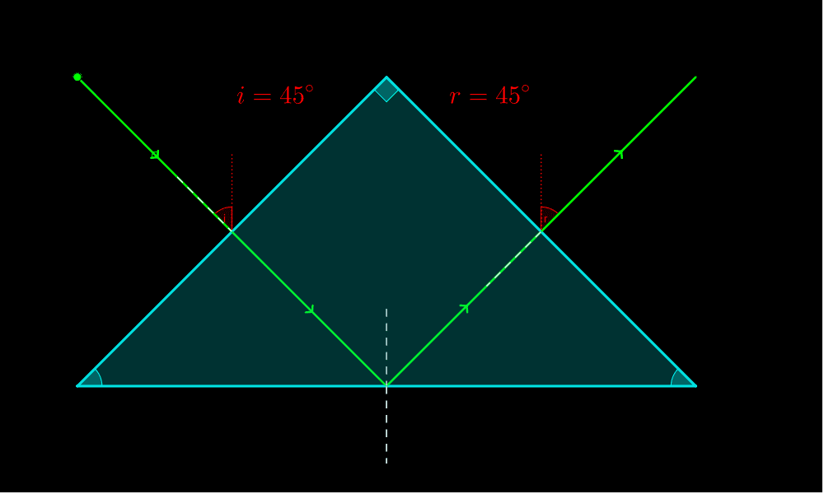
Welcome

Slide 2
মোঃ সাইফুল ইসলাম
সহকারি শিক্ষক
সোনাইমুড়ি উচ্চ বিদ্যালয়
বরুড়া, কুমিল্লা।
মোবাইলঃ ০১৬০৮২৬৪৫০৩
অষ্টম শ্রেণি
রসায়ন বিজ্ঞান
অধ্যায়ঃ ১১, আলো
পাঠঃ আয়নিক বন্ধন
তাং- ২৫-০৮-২০২৬ইং

Slide 3
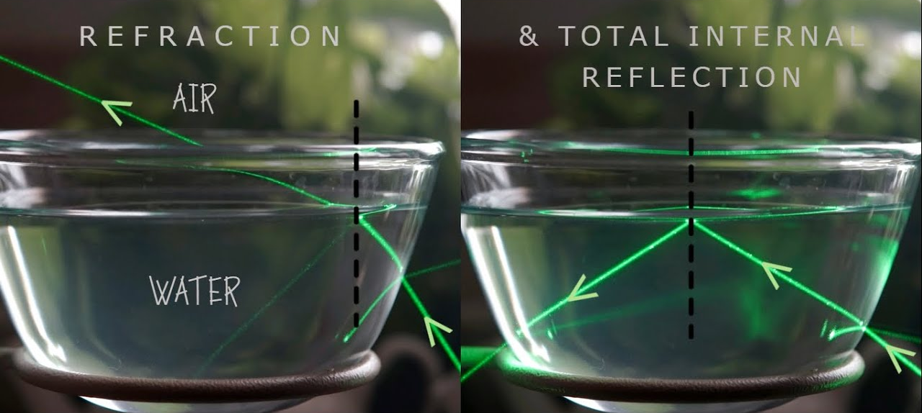

Slide 4
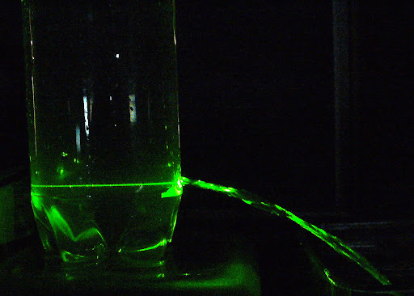
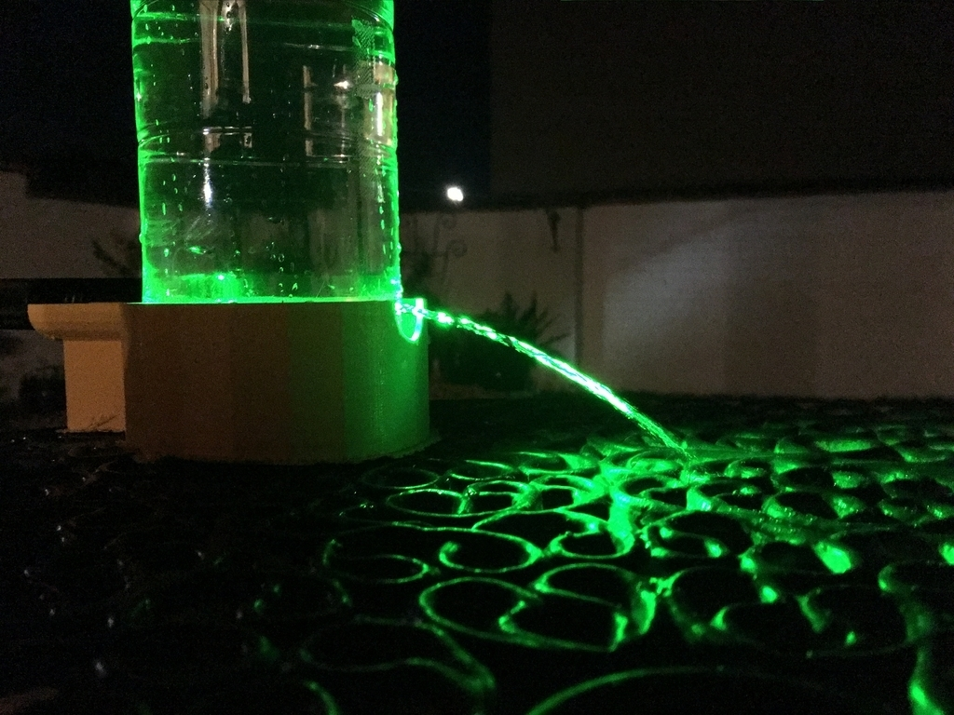

Slide 5
ক্রান্তি কোন ও পূর্ণ অভ্যান্তরীণ প্রতিফলন

Slide 6
এই পাঠ শেষে শিক্ষার্থীরা ……………
১। সংকট কোণ কি তা বলতে পারবে
২। পূর্ণু অভ্যন্তরীণ প্রতিফলন ব্যাখ্যা করতে পারবে।
৩। অফটিক্যাল ফাইবারে আলোণ চলন ও ব্যবহার বর্ণনা করতে পারবে।

Slide 8

আপাতন কোনের যে সর্বোচ্চ মানের জন্য
প্রতিসরন কোনের মান ৯০$°$ হয়, অর্থাৎ
আপাতিত রশ্নি বিভেদতল ঘেষে যায়, আপাতন
কোনের যেই সর্বোচ্চ মানকে ক্রান্তি কোন বলে।

Slide 10
আপাতন কোনের মান যদি ক্রান্তি কোনের ছেয়ে
বড় হয়, তাহলে আলোক রশ্নি প্রতিসরিত না
হয়ে প্রতিফলিত হয়ে আবার প্রথম মাধ্যমে
ফিরে আসে, এ ঘটনাকে পূর্ণ অভ্যান্তরিন
প্রতিফলন বলে।

Slide 11
বায়ু মাধ্যাম ( হালকা)
ক্রান্তি কোণ
কাচ মাধ্যাম ( ঘন )

Slide 12
আলোর পূর্ন অভ্যান্তরিন প্রতিফলনের শর্ত ২টি যথাঃ
১.আলোক রশ্নি ঘন মাধ্যম থেকে হালকা
মাধ্যমে প্রবেশের চেষ্টা করবে।
২. আপাতন কোনের মান ক্রান্তি কোনের ছেয়ে বড় হবে।

Slide 13
একক কাজ
১। সংকট কোন কাকে বলে?
২। পূর্ন অভ্যান্তরিণ প্রতিফলন কাকে বলে?

Slide 14
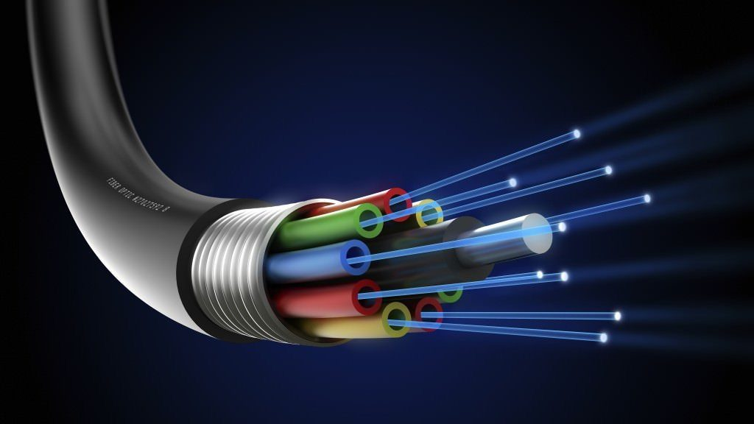
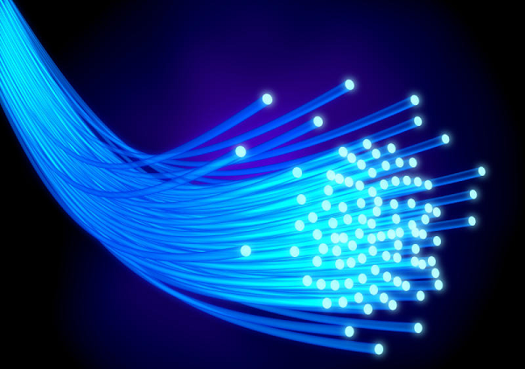
অফটিক্যাল ফাইবার

Slide 15
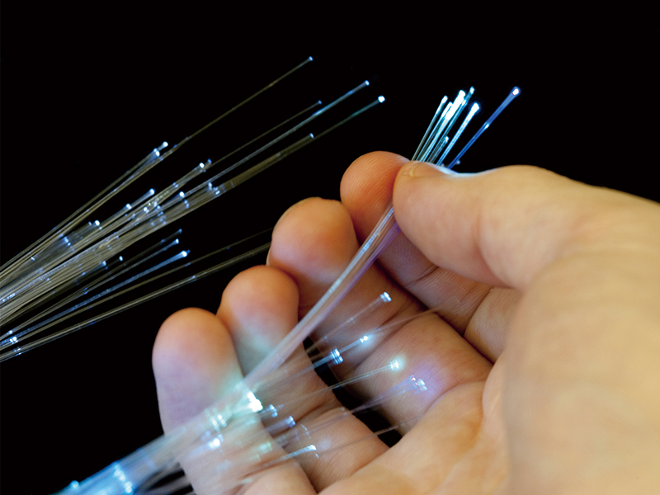
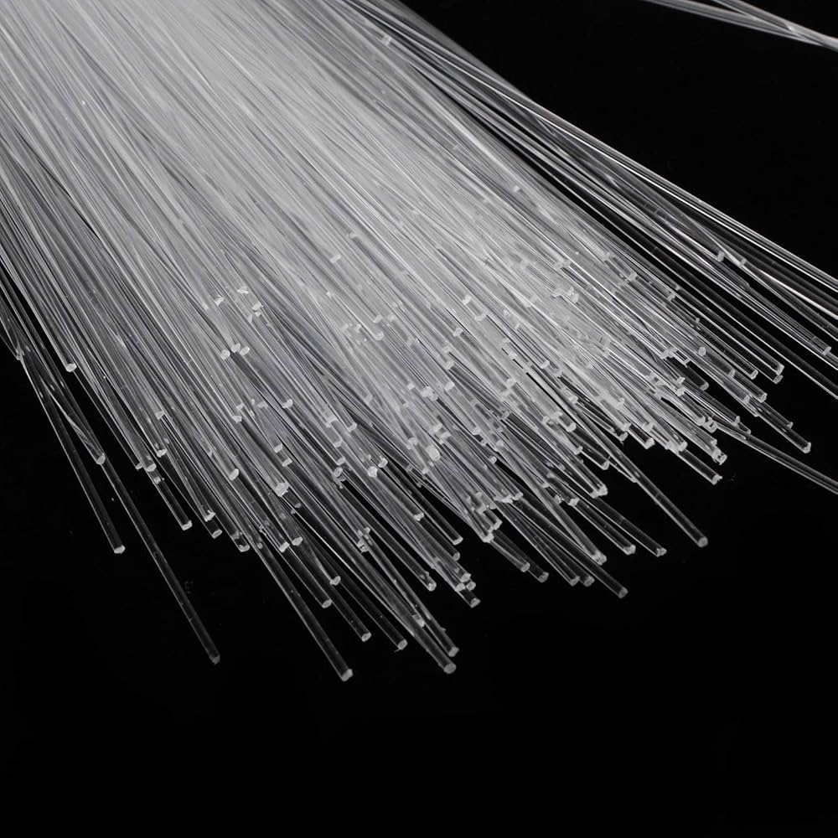
অফটিক্যাল ফাইবার হলো এক ধরনের সরু কাচ তন্তু যার মধ্য দিয়ে আলো চলতে পারে। মূলত এর মধ্য দিয়ে আলোক সংকেত পাঠানোর মাধ্যমে যোগাযোগ করা হয়।

Slide 16
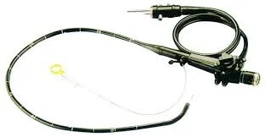
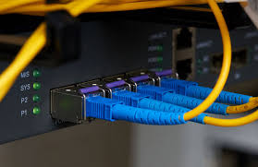
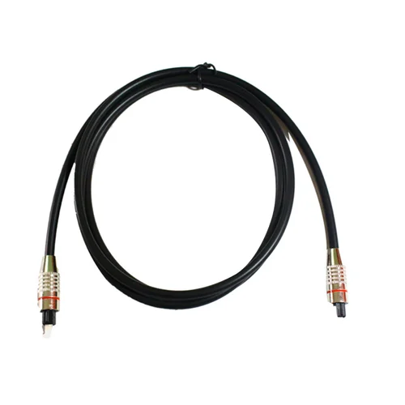
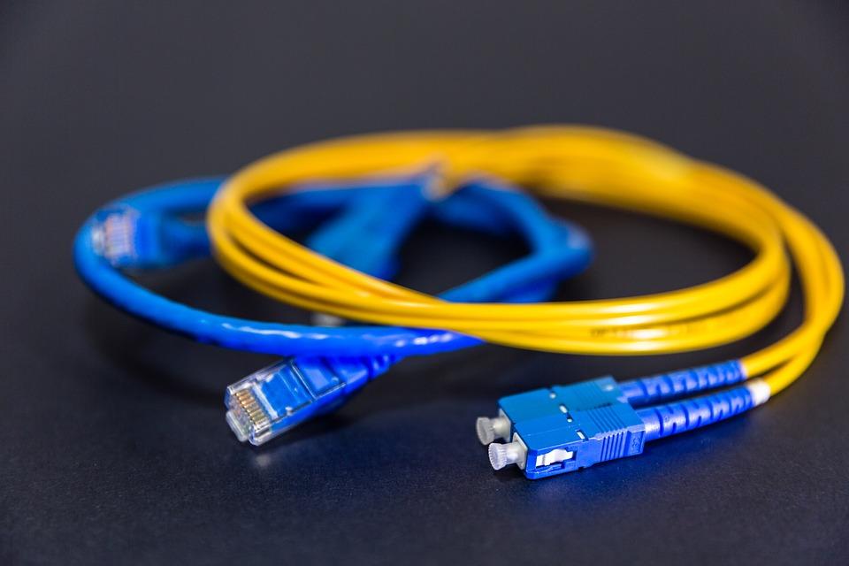
অফটিক্যাল ফাইবারের ব্যবহারসমূহ .........
১। ইন্টারনেটের তার হিসাবে।
২। ভিডিও ক্যাবল হিসাবে।
৩। টেলিফোন লাইন হিসাবে।
৪। এন্ডোস্কোফির পাইপ হিসাবে।
এন্ডোস্কোফির পাইপ
ইন্টারনেটের তার
ভিডিও ক্যাবল
টেলিফোন লাইন

Slide 17
দলগত কাজ
১। অফটিক্যাল ফাইবারের ব্ব্যবহারগুলি বর্ণনা কর।

Slide 20
মূল্যায়নঃ
১। পূর্ণ অভ্যান্তরিণ প্রতিফলনের শর্ত কয়টি ও কি কি?
২। অফটিক্যাল ফাইবার মূলত কি দিয়ে তৈরি?

Slide 21
বাড়ির কাজ
১। অফটিক্যাল ফাইবারের মধ্য দিয়ে কিভাবে আলো চলে?

Slide 22


Slide 23


